Slide 1
运维五部入侵报警系统设备操作培训
培训讲师：
培训日期：

Slide 2
01
培训目标及培训要求
02
入侵报警系统简介
03
入侵报警系统操作

Slide 3
培训目标及培训要求
了解入侵报警系统的组成
掌握入侵报警系统软件的一般操作与维护
解决一般常见问题

Slide 4
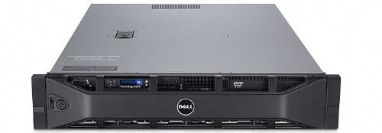
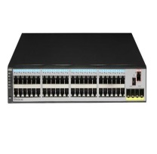


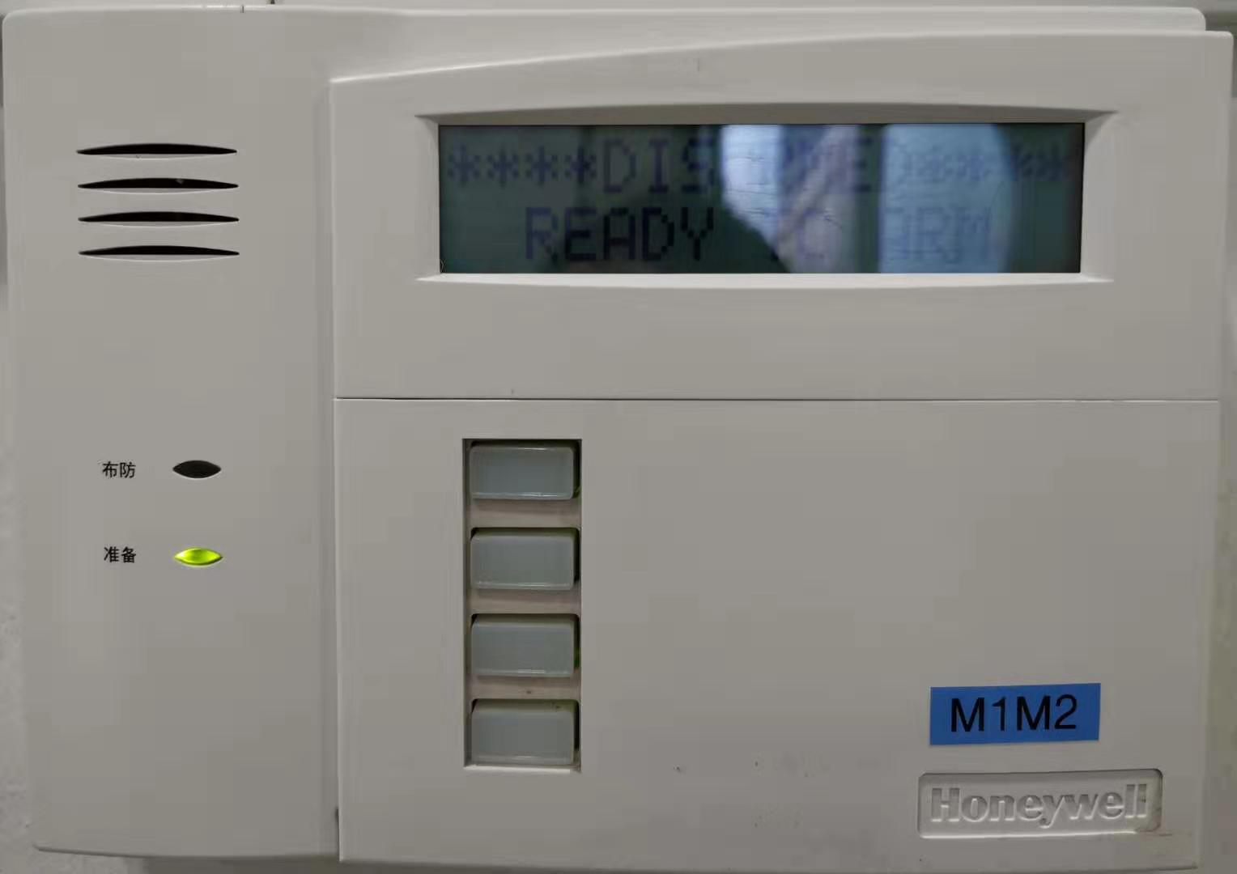


入侵报警系统简介
安控中心
A-5数据中心入侵报警系统采用霍尼韦尔报警系统。
服务器
弱电间
交换机
交换机
控制室和现场
入侵报警系统的概念：入侵报警系统通常由前端设备（包含探测器和紧急报警装置）、传输设备（报警信号传输线缆）、处理/控制/管理设备和显示/记录设备（报警主机和监控显示设备）部分构成。
安控中心
控制器
6160键盘
报警器
红外探测器

Slide 5
门禁系统简介
Honeywell IP ALARM-II软件要求
服务器硬件配置要求
CPU:双核及以上
内存：2G及以上
硬盘：可用空间100G及以上
显示器分辨率：1024*768及以上
软件运行环境
可支持的操作系统：Windows7/XP
可支持的数据库：MS Access

Slide 6

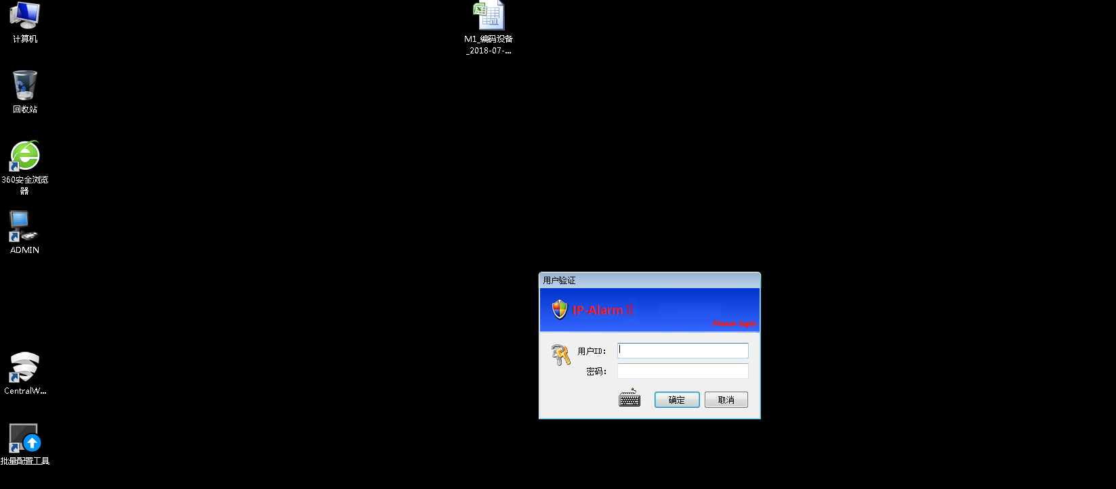
入侵报警系统操作
一、登录系统
第一步：双击桌面客户端图标 显示如图
第二步：输入用户名admin、密码空。
第三步：点击“登录”，登录成功后可看到客户端主界面。

Slide 7
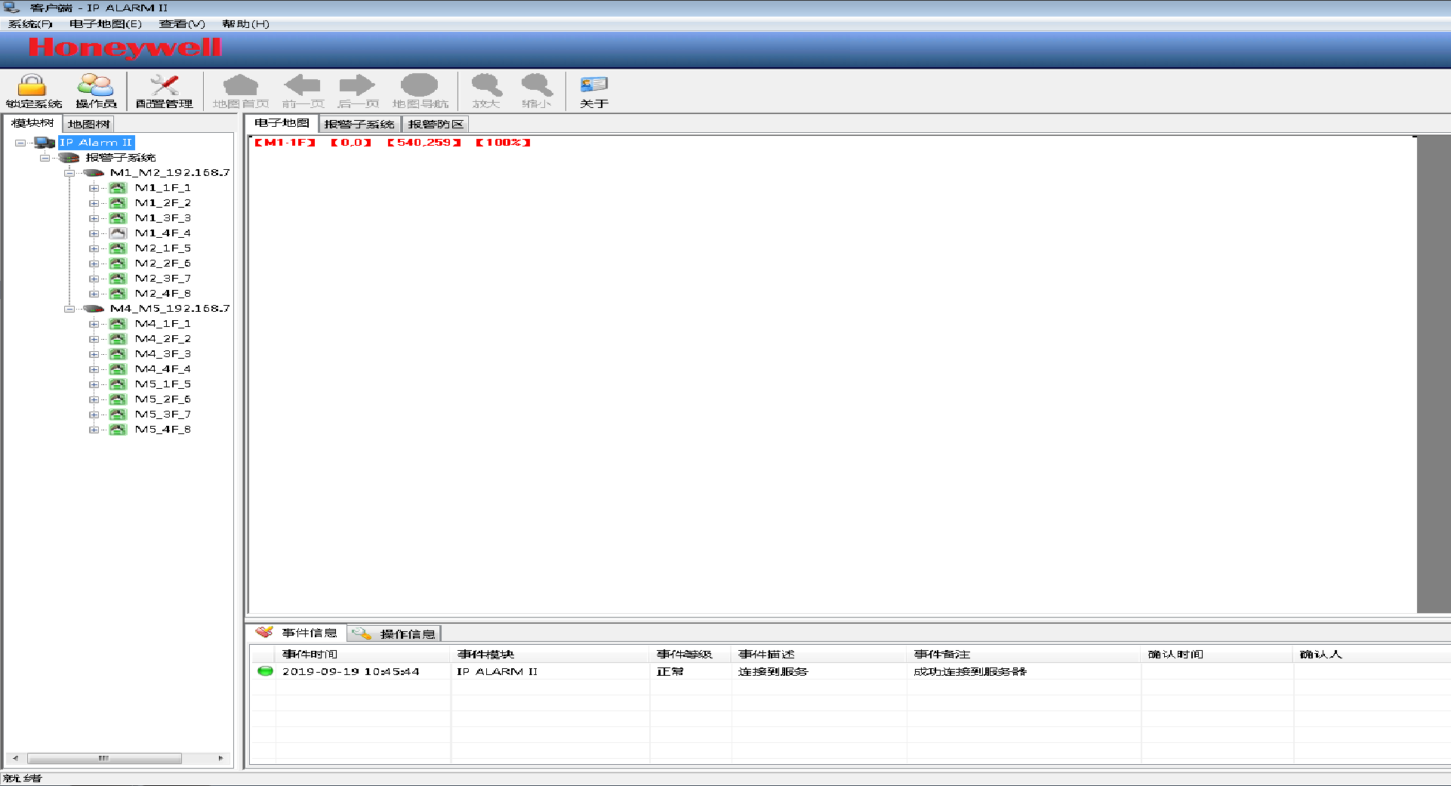
入侵报警系统操作
二、首页
登陆系统后，主页面如图所示，该界面用于查看模块树状态、报警子系统位置、事件信息、操作信息等。

Slide 8
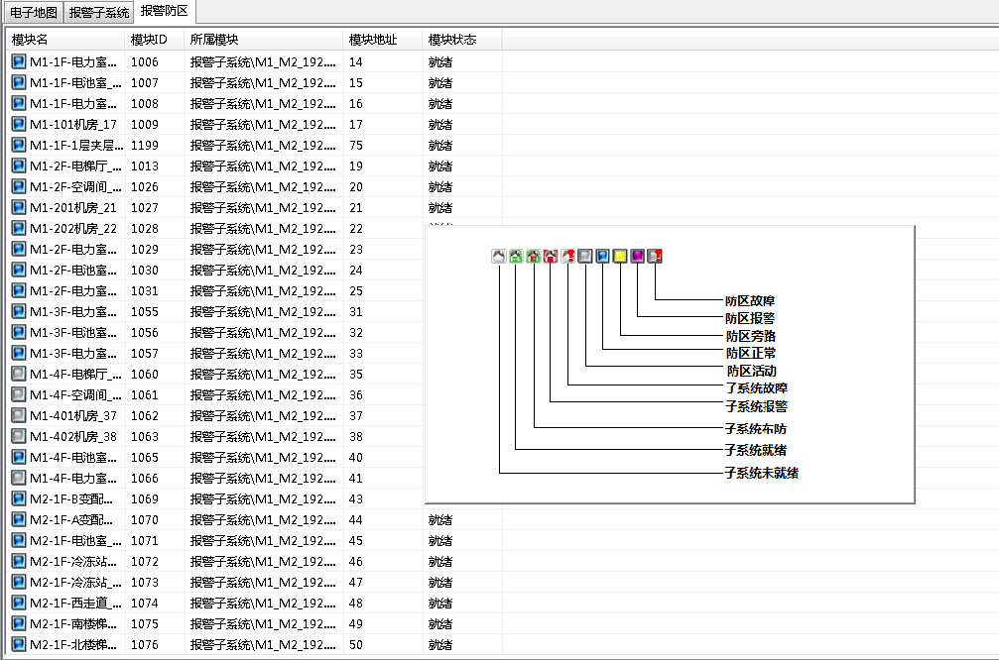
入侵报警系统操作
三、状态信息

Slide 9
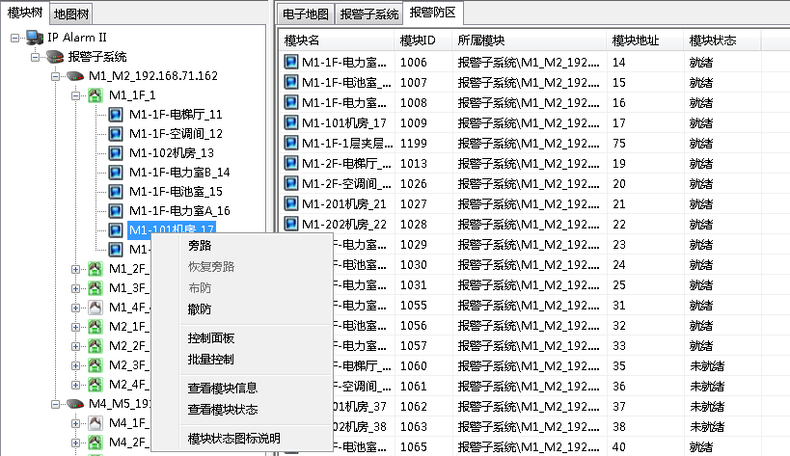
入侵报警系统操作
四、旁路报警防区
1.点击模块树 >报警子系统，选择对应模组>楼层>点位或在报警防区界面，点击鼠标右键可进行单点旁路。
2.旁路的作用：
从系统中暂时使某个（些）防区失效，以便剩下的防区可以被布防。布防后被旁路分区允许人在防区内走动，没有被旁路的防区将被布防。旁路的分区不受保护。

Slide 10
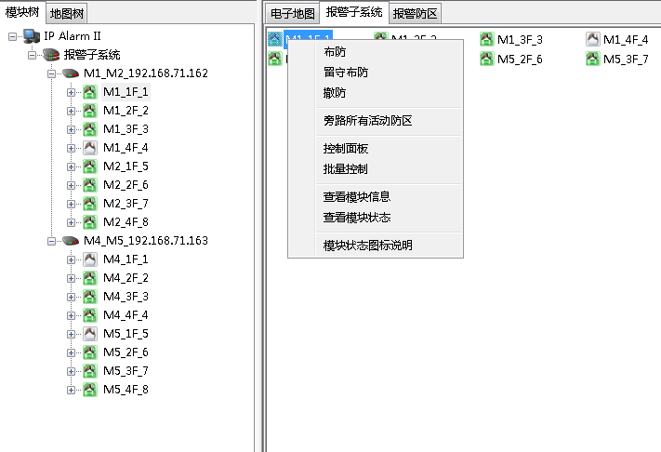
入侵报警系统操作
五、布防报警防区
1.点击模块树 >报警子系统，选择对应模组>楼层或在报警子界面，点击鼠标右键可进行系统布防。
2.也可用6160键盘布防，布防输入41401。
3.布防的作用：将防区布防后，当有非法侵入防范区时，安装的报警装置会发出报警声响。

Slide 11
入侵报警系统操作
六、撤防报警防区
1.点击模块树 >报警子系统，选择对应模组>楼层或在报警子界面，点击鼠标右键可进行系统撤防。
2.也可用6160键盘撤防，撤防输入41401。
3.撤防的作用：撤销当前已布防的报警防区。

